Slide 1
Бектау орта мектебінің жанындағы
“Бәйшешек” шағын орталығындағы
“Ботақан” тобының тәрбиешісі
Хизат Гулназым

Slide 2
Бектау орта мектебінің жанындағы “Бәйшешек” шағын орталығындағы
“Ботақан “ тобының 2016-2017 оқу жылындағы
жарты жылдық жұмыс қорытынды есебі
Негізгі мектепке дейіңгі балаларды оқытумен тәрбиелеу жоспары және мақсаты.
Мақсаты:
-Айнала қоршаған әлеммен өмірлік құбылыстарды сезінуге қабілетті
қарапайым,шығармашылық іскерліктермен дағдыларды меңгерген бала тұлғасын қалыптастыру.
- Мерекелермен ойын сауықтарға қызығушылығымен оған қатысуға ынтасын артыру,
- Елжандылықпен азаматтық сезімдерін қалыптастыру қоғамдық өмірге араласуына тәрбиелеу.

Slide 3
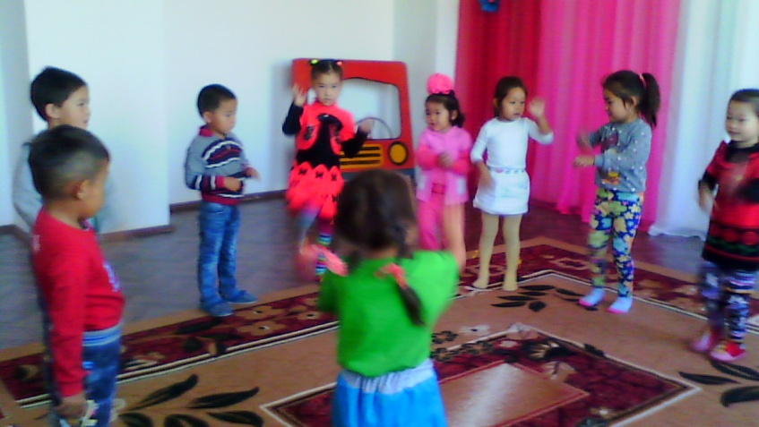
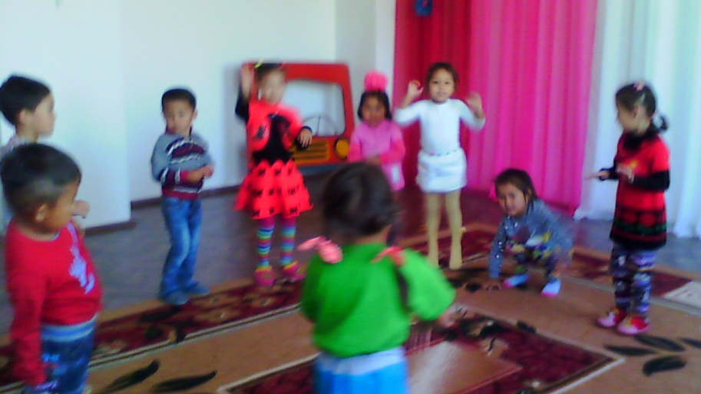
Негізгі мазмұны
Балалармен бірге мемлекеттік жалпы ұлттық мерекелерді атап өту
Білім күні. “Біздің балабақшамыз” тақырыбында балабақшаға жаңа балаларды қабылдау ашық есігімен бастадық.

Slide 4
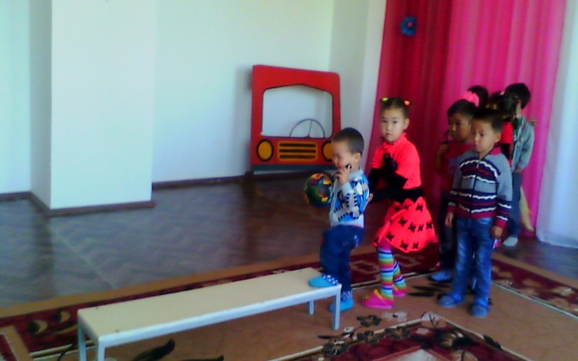
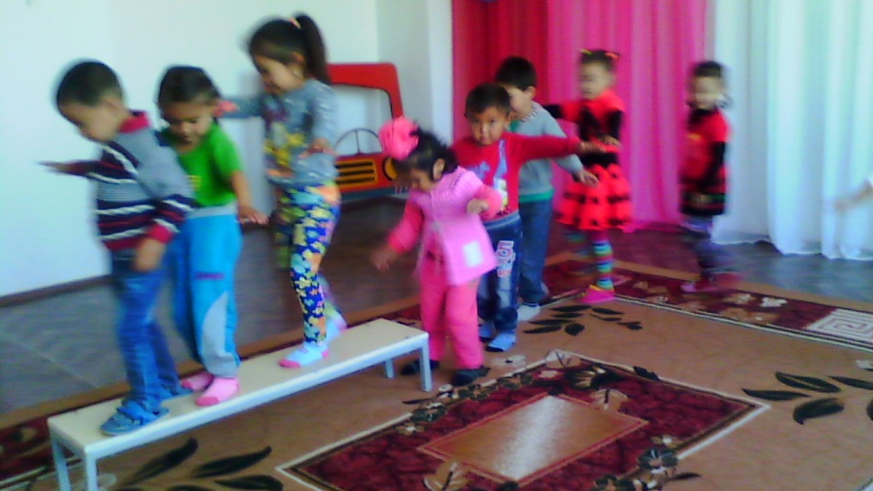
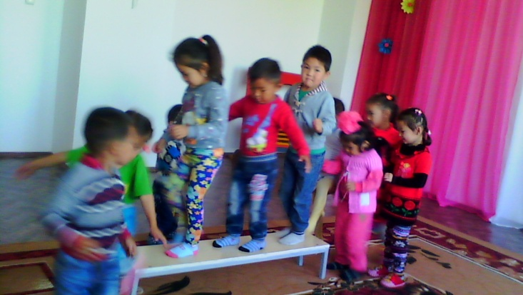
Денсаулық күніне байланысты “Салауатты өмір салты” атты спорттық ойындарды өткізле отырып, балаларға ай сайын “Тазалық денсаулық кепілі”, “Дені саудың жаны сау” сияқты тақпақтар беріліп отырады.
Балалардың дене бітімдерінің дұрыс қалыптасуына байланысты таңғы жаттығулармен бұлшық еттерінің дамуын қалыптастыратын қимылды жаттығулар өткізіліп отырады.

Slide 5
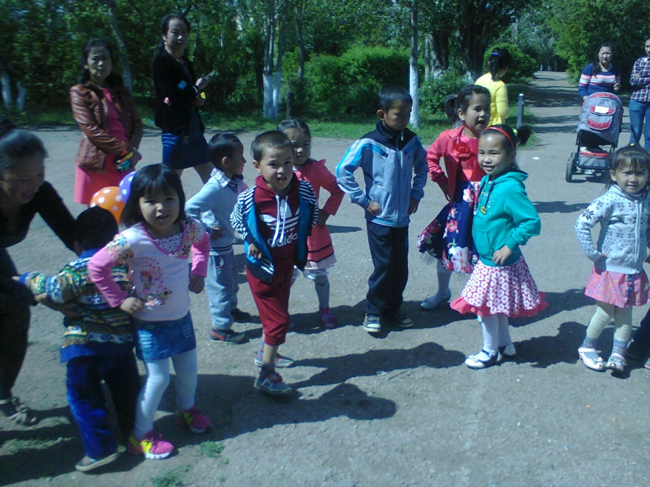
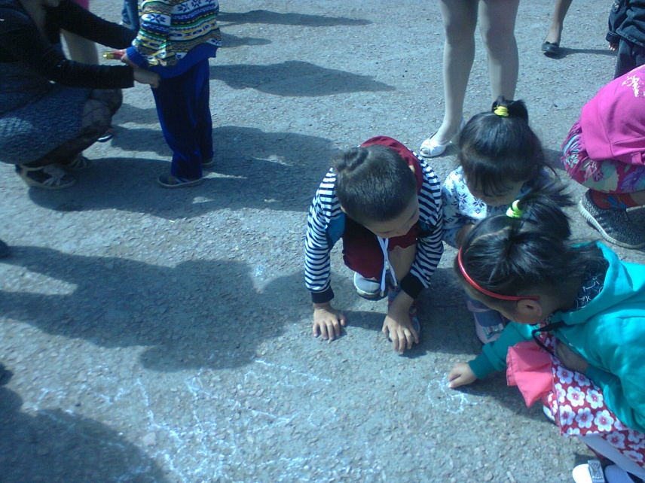
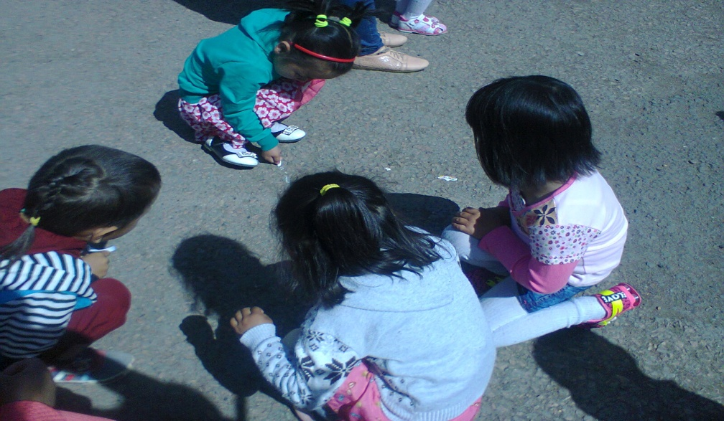
Табиғатқа саяхат

Slide 6
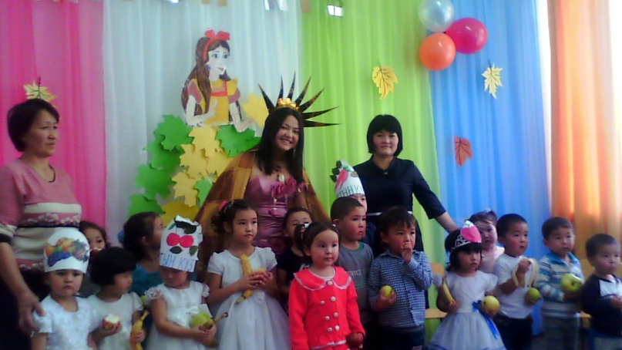
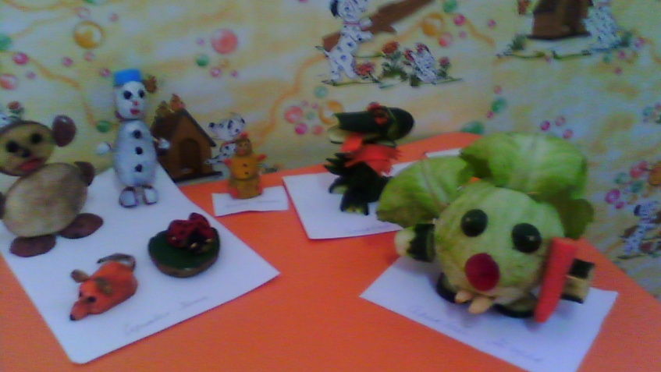
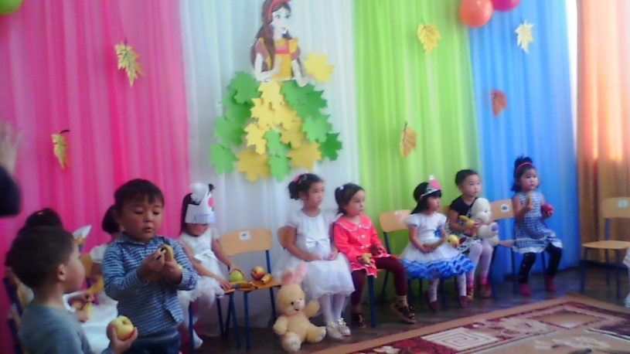
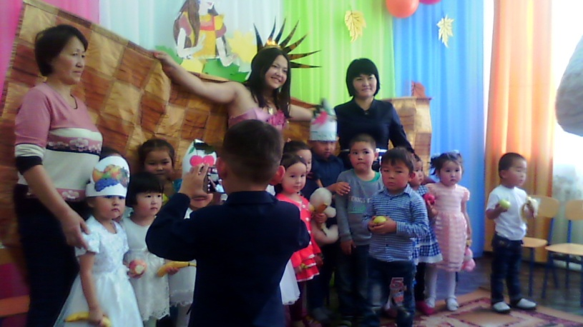
“ Алтын күз” мерекесіне орай
“Қош келдің алтын күз” ертеңгілік өткізілді.

Slide 7
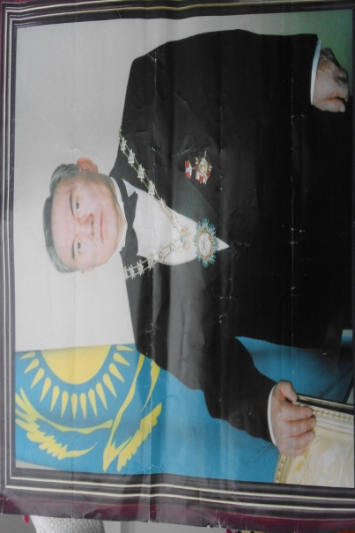
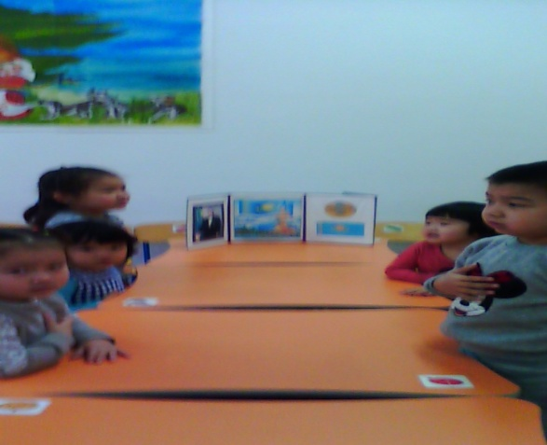
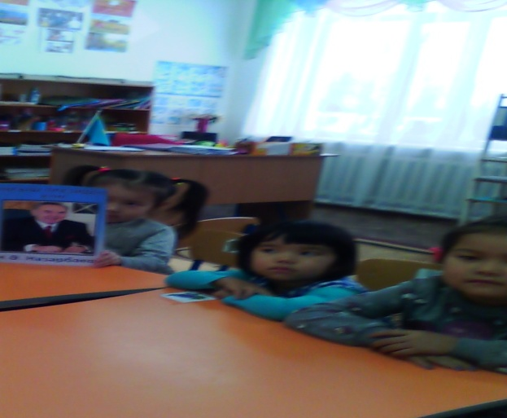
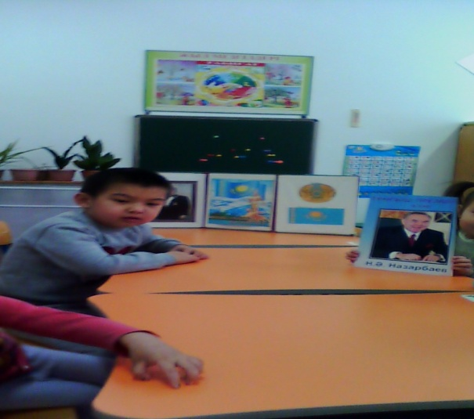
“Тұңғыш президент “ күніне орай балалармен тұңғыш президент тақырыбында еліміздің басшысын таныстыру мақсатында әртүрлі сұрақтар қойылды

Slide 8
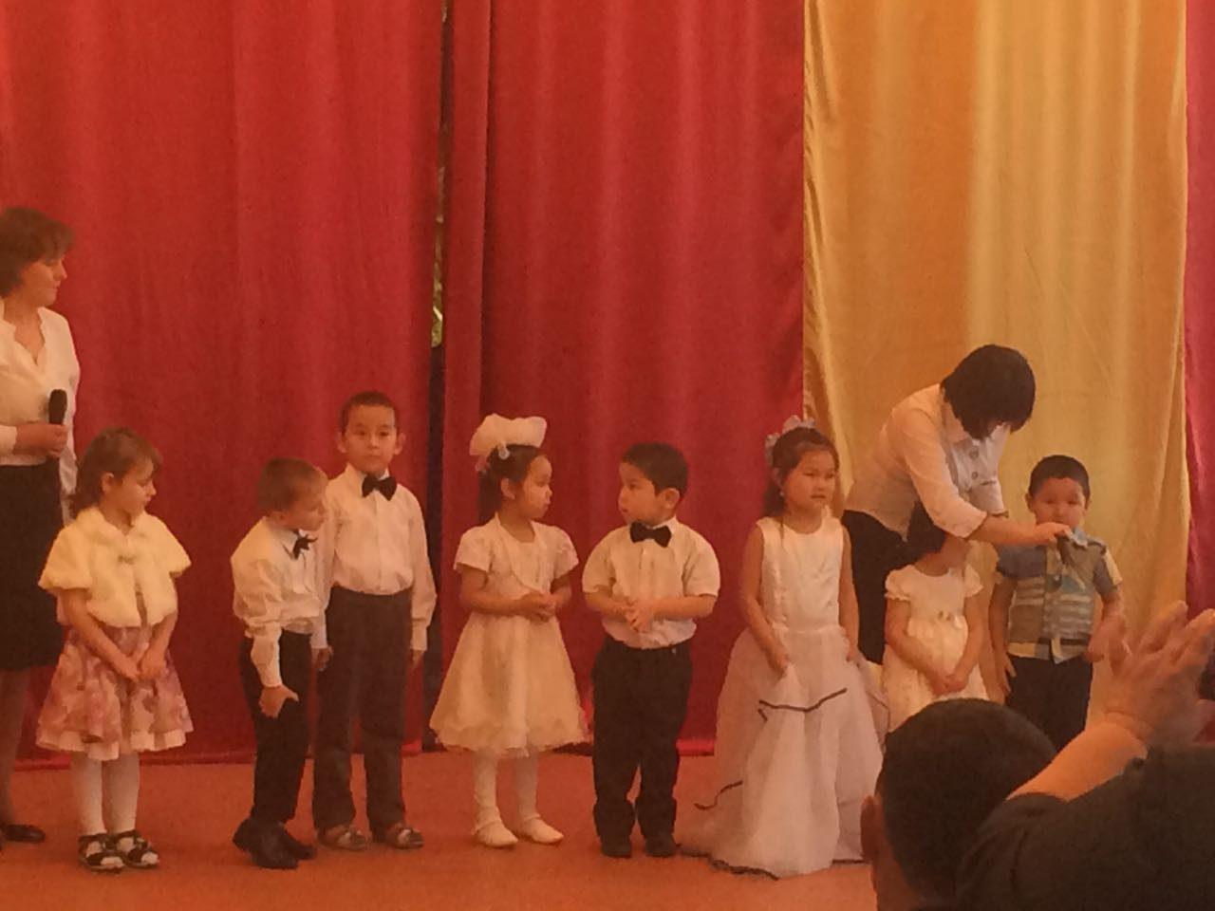
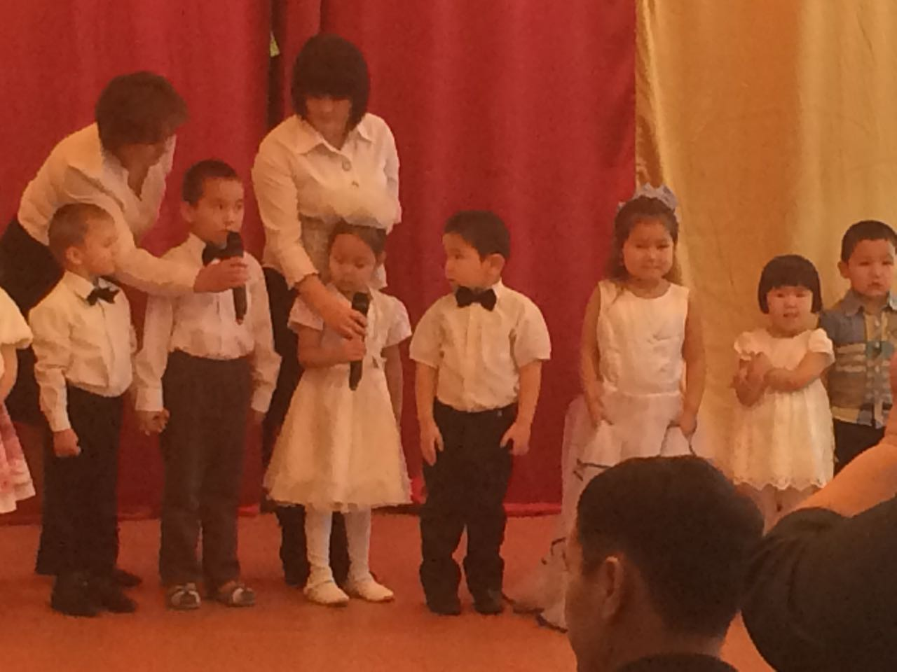
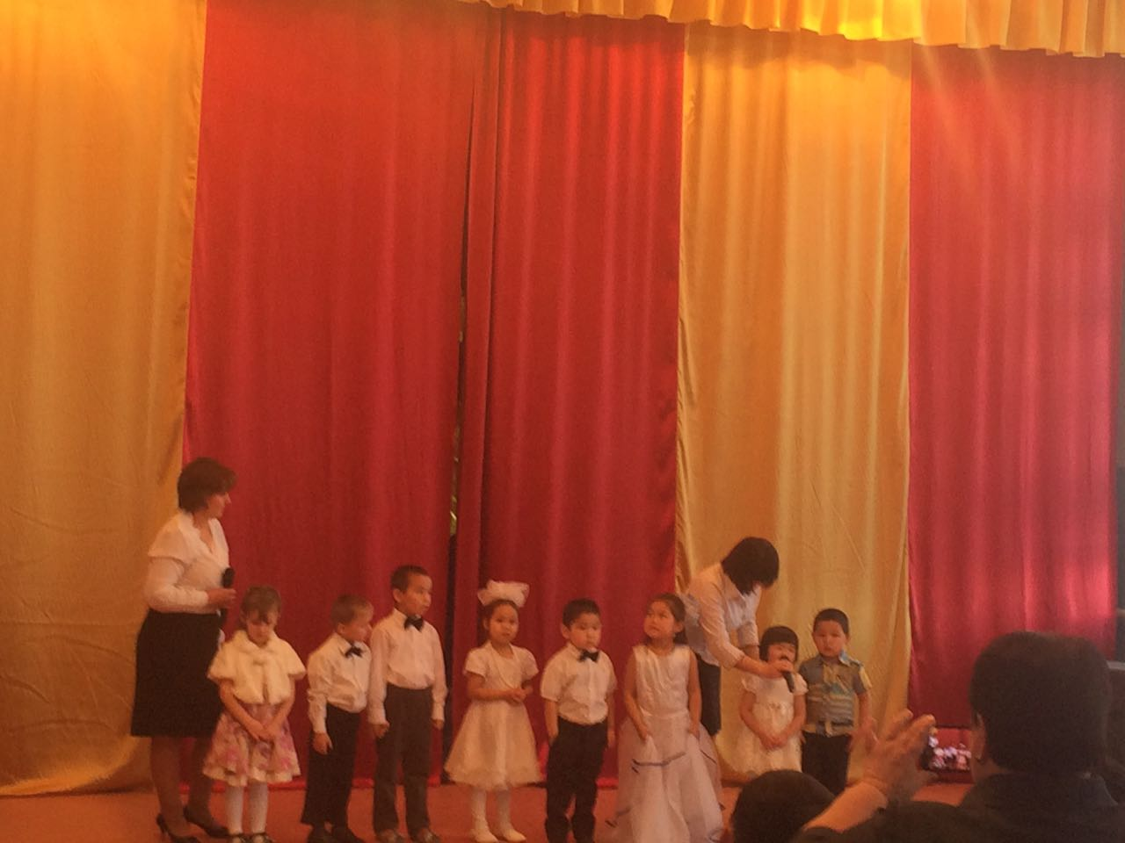
Тәуелсіздіктің 25 жылдығына орай “Тәуелсіздік тұғырым” атты шығармашылық кеш өтті

Slide 9
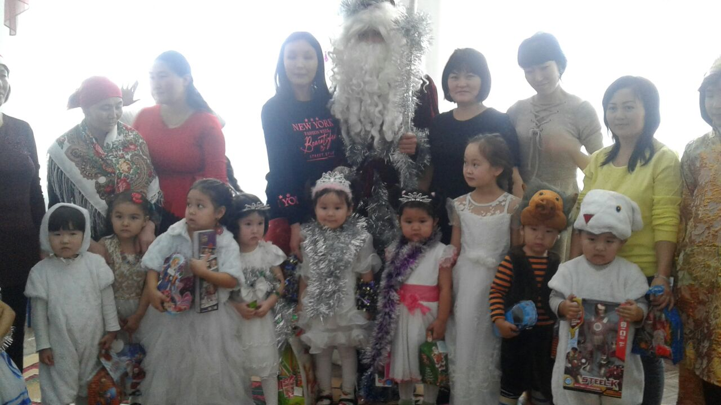
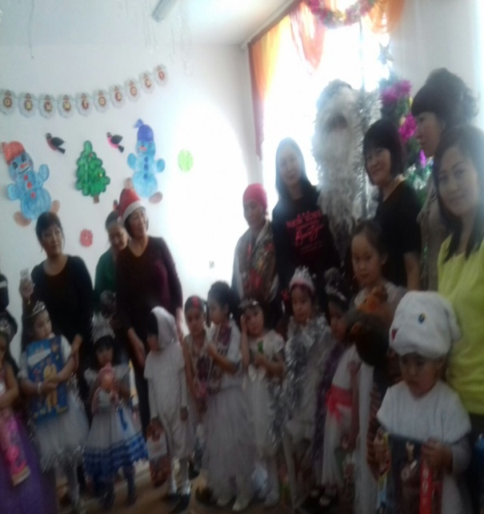
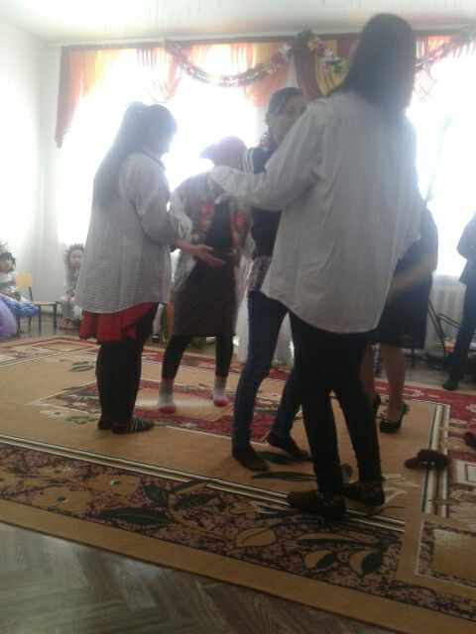
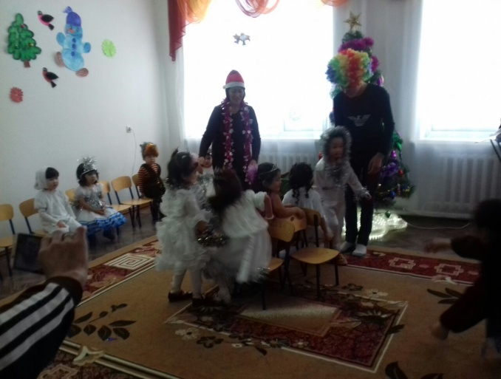
Жаңа жыл мерекесіне арналған
“Құтты болсын жаңа жыл” атты ертеңгілік өткізілді.
Жаңа жыл мерекесінде
аяз атаға балалар
өз өнерлерін көрсетті.
Ақшақар балалармен ата-аналармен ойын жүргізді. Ата- аналар ойынға қатысып сыйлықтар алды.

